Slide 1


FindInvest
Plateforme de recherche d’investissements, dédiée aux étudiants de l’Université de Yaoundé 1
INF3196 (Projet) & INF3176 (APT)
Supervision : Dr. Valery MONTHE

Slide 2
TEAM
Équipe de développement:
BIKIM BI NSOGA JEAN PETIT YVELOS 19M2596
BTOMPE TCHEUFFA MICHEL RUFIN 19M2535
MENGUE OWONA VICTOR AUDREY 19M2241
NDEMAFO NKENANG FLAVIE DAVILA 19M2267
NGUETE TCHATAT DAVE NEPHTALI 19M2293
Encadreur :
Dr. valery MONTHE
développeur back-end
développeur front-end

Slide 3
PLAN
Problématique
Exigences classées par modules
PLanification
Conception technique et fonctionnelle
Map
Diagramme des cas d’utilisation
Diagrammes de séquence
Diagramme de classe
Maquettes
Développement
Déploiement
Module 1
Module 2
Module 3

Slide 4
PROBLÉMATIQUE
Les étudiants développent beaucoup de logiciels/sites/outils/documents pendant leurs études;
Ces projets sont connus uniquement par eux, leurs copines, Dieu et leurs comptes Github;
Ces projets peuvent apporter des solutions innovantes dans la société ou rapporter de l’argent;
D’où le besoin de les mettre sur le marché;
Les étudiants ont besoin d’investissement pour mettre leurs projets en production, d’où la recherche d'investisseurs potentiels;
De l’autre côtés les investisseurs sont ouverts à de nouveaux projets afin d’augmenter leurs capitals et leurs bénéfices;
une plateforme répondant aux besoin des deux parties est donc la bienvenue.

Slide 5
EXIGENCES NON FONCTIONNELLES

Slide 6
Modules | Descriptions
Module 1: Gestion des utilisateurs | s'inscrire et se connecter ( sur la plateforme ou via les réseaux sociaux) se déconnecter consulter et modifier son profil
Module 2: Gestion des publications | poster un projet consulter la liste de ses posts créer, modifier, supprimer un post dont on est l’auteur consulter le profil de l’auteur d’un posts afficher les commentaires d’un post discuter (chat) avec l’auteur d’une post commenter un post répondre aux commentaires d’un post liker un post Ajouter une post en favoris partager une post suivre un étudiant
Module 3 : Gestion des projets | classer les projets par catégorie, par date et par nombre de like marquer un projet investi et inversement afficher les projet investis rechercher un projet

Slide 7
EXIGENCES NON FONCTIONNELLES

Slide 8
Besoins non fonctionnels | Description
Utilisabilité | L’application offre une interface facile d’utilisation en se basant sur le style des réseaux les plus utilisés (facebook, twitter, linkedin)
Portabilité | la plateforme est accessible en ligne sur tout appareil disposant d’un navigateur
Responsivité | la plateforme s’adapte à tout type d’appareil sur lequel il fonctionne
Performance | L’application est conçue de façon à réduire les temps de requêtes des utilisateurs

Slide 9
PLANIFICATION
lien vers le diagramme de GANTT : prod.teamgantt.com/FindInvest

Slide 10
Liste des tâches
Développer la page consulter ses publications
Développer la page des favoris
Développer la page des commentaires
Développer la page discussion
Développer la page des abonnements
Déploiement 2
Créer les filtres de projets
Fonctionnalité investir
Fonctionnalité de recherche
Rendre l' application bilingue
Déploiement 2
Faire un recueil et une analyse de besoin
Installation de sont Environnement de travail
Faire la modélisation uml
Réalisation de la base de données
Développer de la page d'accueil 1
Développer les page de connexion et inscriptions
Développer le page consulter/modifier profil
Déploiement 1
Développer de la page d'accueil 2
Développer les fonctionnalité CRUD et de partage d’une publication
Développer la page consulter une publication
Module 1
Module 2
Module 3

Slide 11
Relation entre les tâches
Tâches | Durée (jours) | Prédécesseurs
A | 7 | -
B | 1 | -
C | 7 | A, B
D | 5 | C
E | 7 | A, B
F | 7 | D
G | 7 | F
H | 2 | G
I | 14 | H
Tâches | Durée (jours) | Prédécesseurs
J | 14 | H
K | 3 | J
L | 2 | J
M | 2 | J
N | 7 | J
O | 14 | J
P | 7 | J
Q | 2 | K,L,M,N,O,P
R | 7 | Q

Slide 12
Relation entre les tâches (suite)
Rangs obtenus:
rang 1 : A, B
rang 2 : C, E
rang 3 : D
rang 4 : F
rang 5 : G
rang 6 : H
rang 7 : I, J
rang 8 : K, L, M, N, O, P
rang 9 : Q
rang 10 : R, S, Q
rang 11 : V
Tâches | Durée (jours) | Prédécesseurs
S | 3 | Q
T | 7 | Q
U | 7 | Q
V | 2 | U

Slide 13
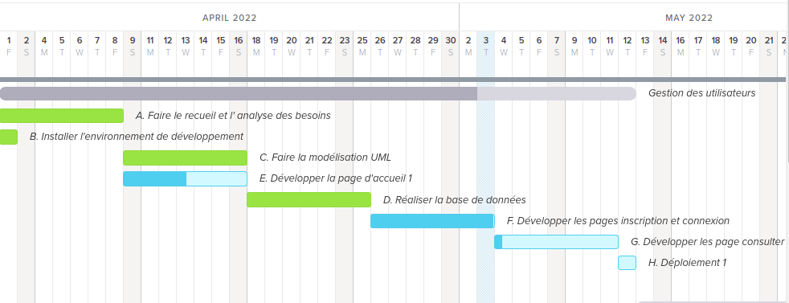
Diagrammes de GANTT
Module 1
Notes:
début : 1/04/2022, fin : 12/05/2022 durée: 1 mois et 12 jours

Slide 14
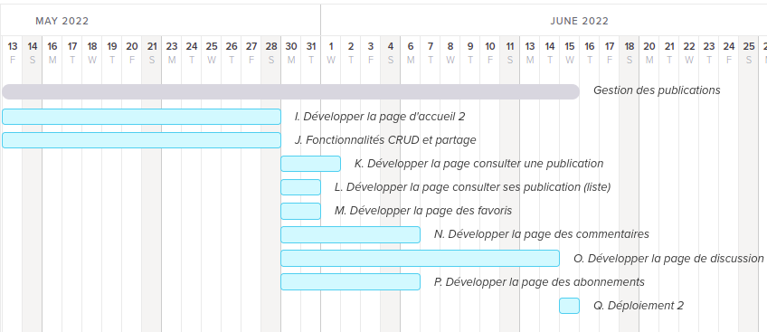
Diagrammes de GANTT
Module 2

Slide 15
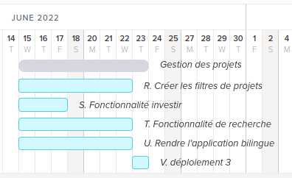
Diagrammes de GANTT
Module 3

Slide 16
Conceptions
Fonctionnelle et Technique

Slide 17
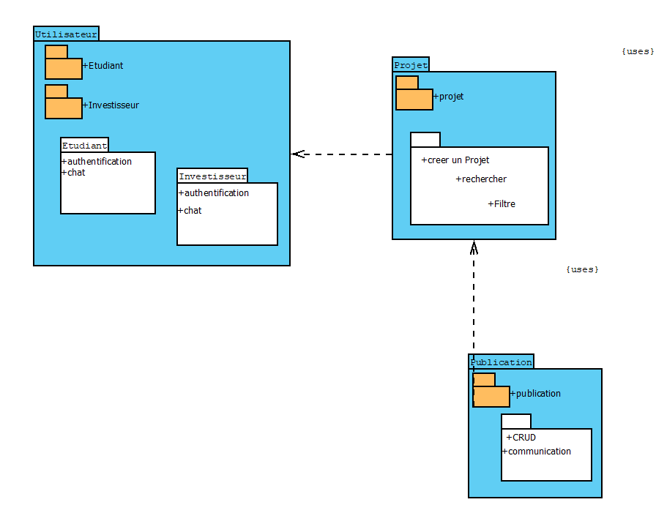
Diagrammes fonctionnelle

Slide 18
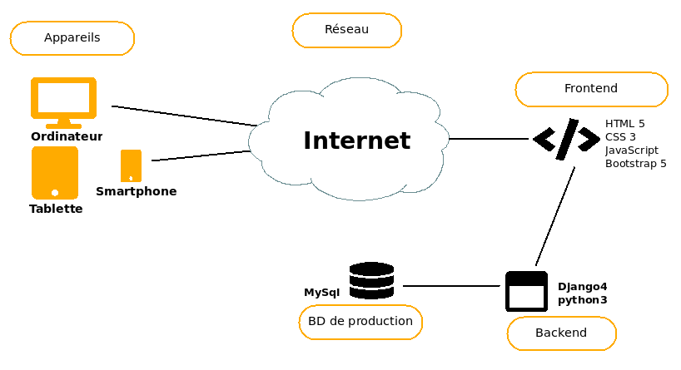
Diagrammes technique

Slide 19
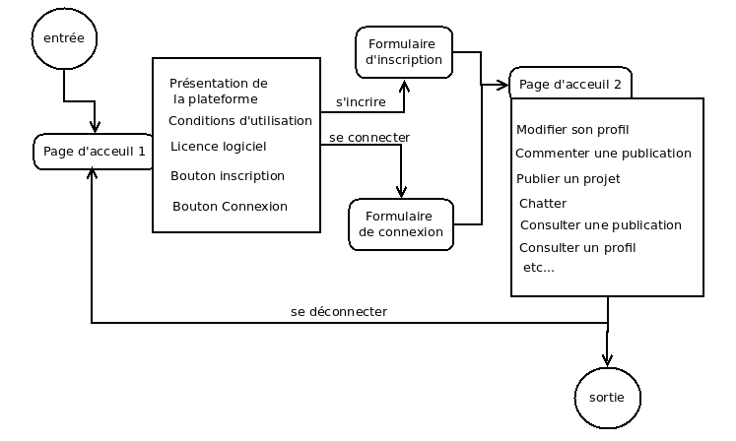
MAP (parcours d’un utilisateur)

Slide 20
Module 1
Gestion des utilisateur

Slide 21
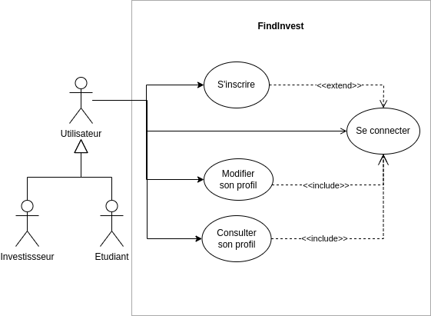
Diagramme des cas d’utilisation
Cas d’utilisation
Une personne (Étudiant ou investisseur) peut:
S’inscrire
Se connecter
Consulter son profil
Modifier son profil

Slide 22
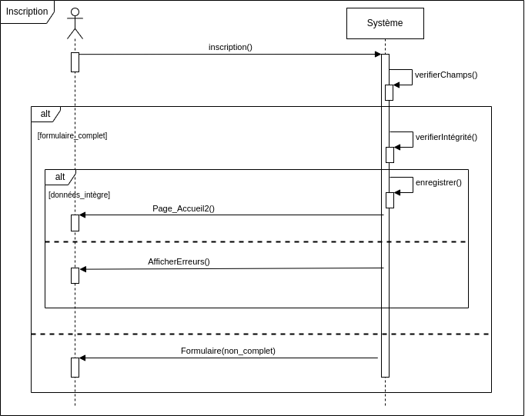
Diagrammes de séquence (1/2)
Diagrammes de séquence des cas d’utilisation suivant::
S’inscrire

Slide 23
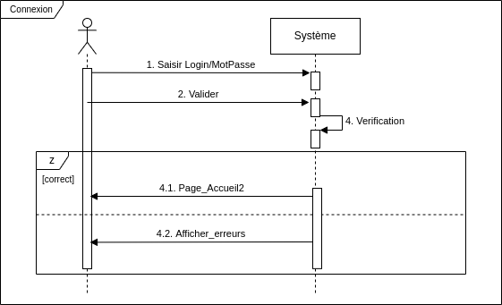
Diagrammes de séquence (2/2)
Diagrammes de séquence des cas d’utilisation suivant::
Se connecter

Slide 24
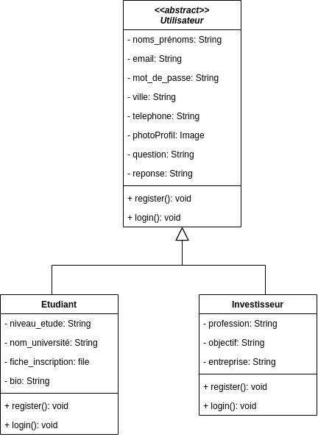
Diagramme
de classes
Classes du domaine
D’après les cas d’utilisation, nous avons les classes suivantes :
Utilisateur
Etudiant
Investisseur

Slide 25
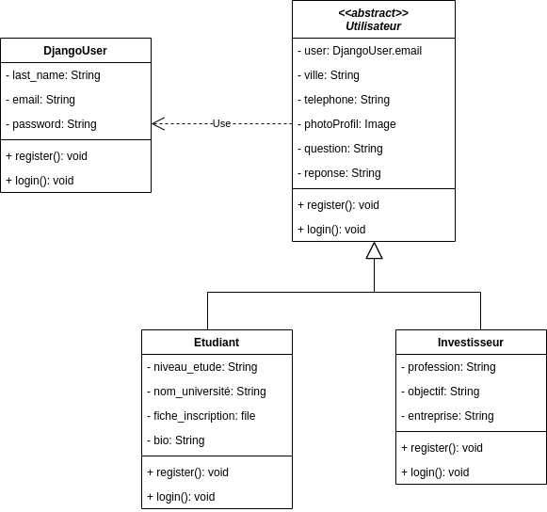
Diagramme
de classes
Classes de conception
Dans le souci de gagner du temps et éviter de créer des champs déjà existants (fournis par Django), nous pouvons utiliser la classe DjangoUser qui possède certains champs (noms, email, mot de passe) de la classe Utilisateur.
Nous obtenons ainsi le diagramme de classe suivant :

Slide 26
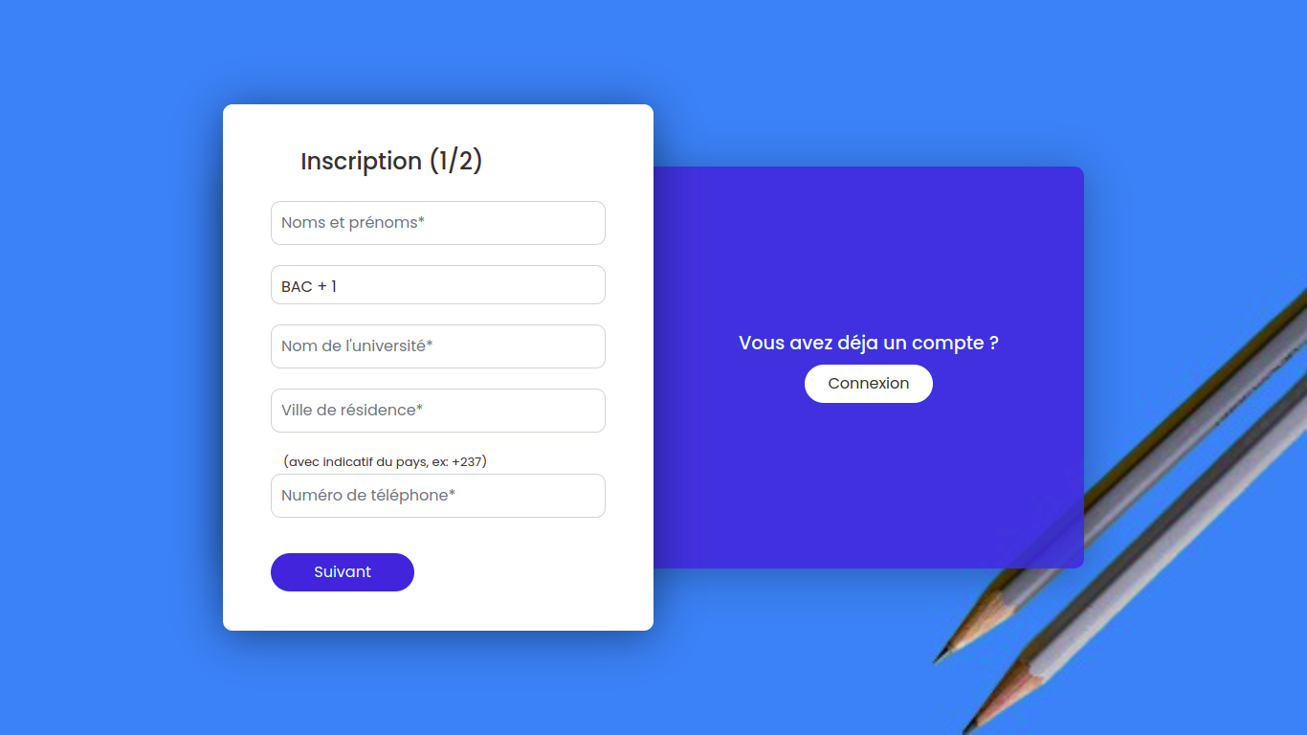
Maquettes
lien des maquettes sur Figma : figma.com/FindInvest

Slide 27
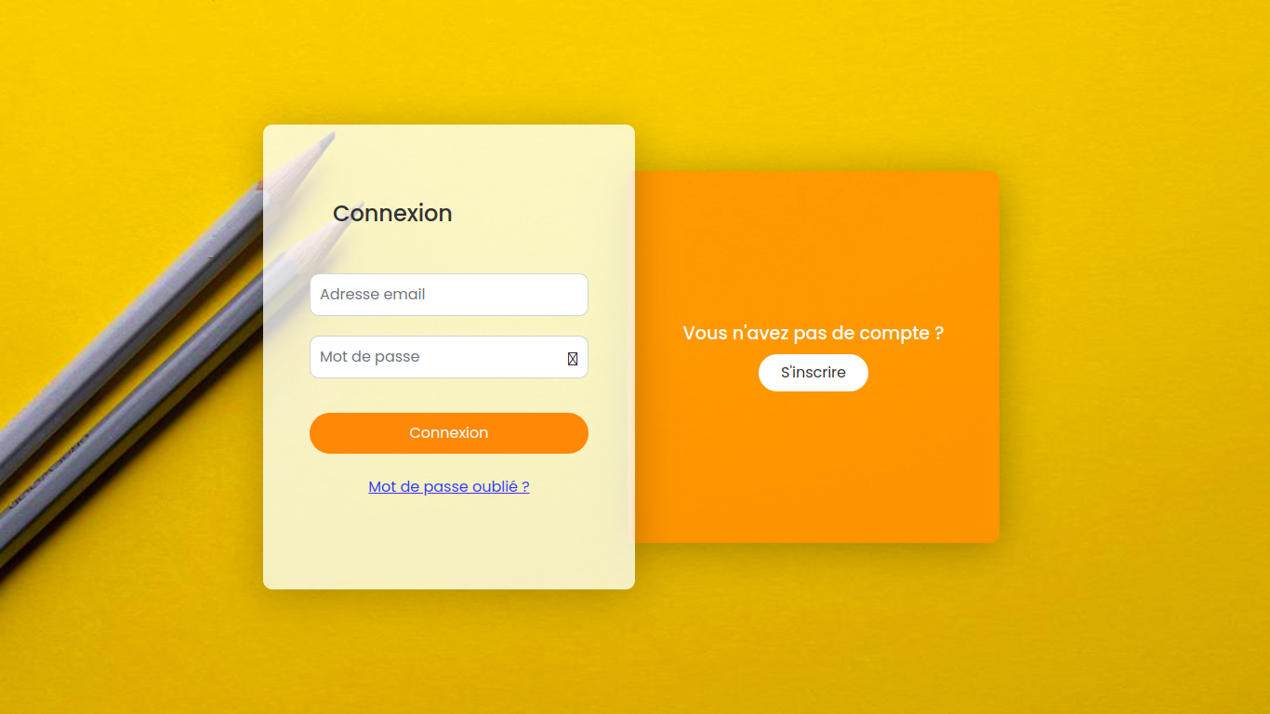
Maquettes
lien des maquettes sur Figma : figma.com/FindInvest

Slide 28
Module 2
Gestion des publications

Slide 29
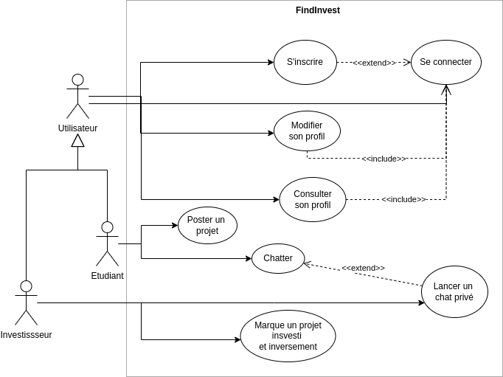
Diagramme des cas d’utilisation
Cas d’utilisation
Une personne (Étudiant et/ou investisseur) peut:
S’inscrire
Se connecter
Consulter son profil
Modifier son profil
poster un projet
chatter
lancer un chat privé
marquer un projet investi

Slide 30
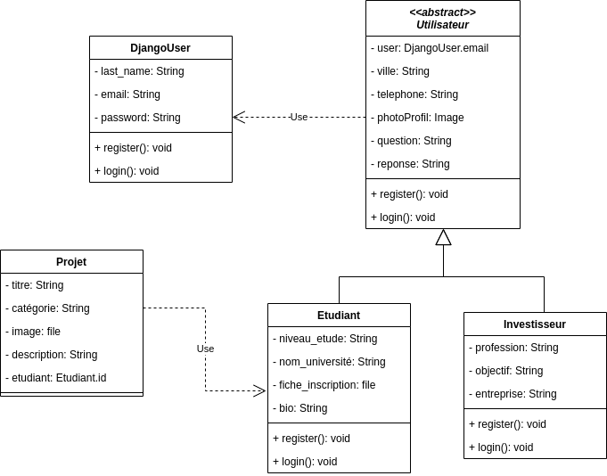
Diagramme
de classes
Classes du domaine
D’après les cas d’utilisation, nous avons les classes suivantes :
Utilisateur
Etudiant
Investisseur
Projet

Slide 31
Module 3
Gestion des projets

